Slide 1


Slide 2
그래프 (Graph)
정점 (node)과 그 정점을 연결하는 간선 (edge)으로 이루어진 자료구조의 일종
그래프를 탐색한다 = 하나의 정점을 시작으로 차례대로 모든 정점들을 한 번씩 방문한다
노드와 그 노드를 연결하는 간선을 하나로 모아놓은 자료구조을 일컬는 말
트리 (Tree)
그래프의 한 종류
DAG (Directed Acyclic Graph, 방향성이 있는 비순환 그래프)의 한 종류

Slide 3
그래프 & 트리 차이점 정리
 | 그래프 | 트리
방향성 | 방향 그래프, 무방향 그래프 | 방향 그래프
사이클 | 사이클 가능 자체 간선 가능 순환, 비순환 그래프 가능 | 사이클 불가능 자체 간선 불가능 비순환 그래프 가능
루트 노드 | 루트 노드의 개념이 없음 | 한 개의 루트 노드만이 존재
부모-자식 | 부모-자식 개념이 없음 | 부모 자식 관계 Top-bottom 또는 bottom-top
간선의 수 | 그래프에 따라 수가 다름 (없을 수도 있음) | 노드가 N개인 트리는 항상 N-1의 간선을 가짐
예시 | 지도, 지하철 노선도의 최단 경로 | 이진 트리, 이진 탐색 트리, 균형 트리, 이진 힙

Slide 4
그래프 탐색 알고리즘
정의
여러 개체들이 연결되어 있는 자료구조에서 특정 개체를 찾기 위한 알고리즘
종류
BFS (Breath First Search): 너비우선탐색
DFS (Depth First Search): 깊이우선탐색
대표적인 문제 유형
경로 탐색 유형 (최단 거리, 시간)
네트워크 유형 (연결)
조합 유형 (모든 조합 만들기)

Slide 5
DFS (깊이 우선 탐색)
특정한 데이터를 탐색할 때, 보다 깊은 것을 우선적으로 하여 탐색하는 알고리즘
맹목적으로 각 노드를 탐색할 때 주로 사용됨
LIFO(후입선출) 구조를 통해 탐색을 가능함 -> Stack (스택)으로 구현 가능
컴퓨터는 구조적으로 스택의 원리를 사용 -> 재귀 함수로도 구현 가능함

Slide 6
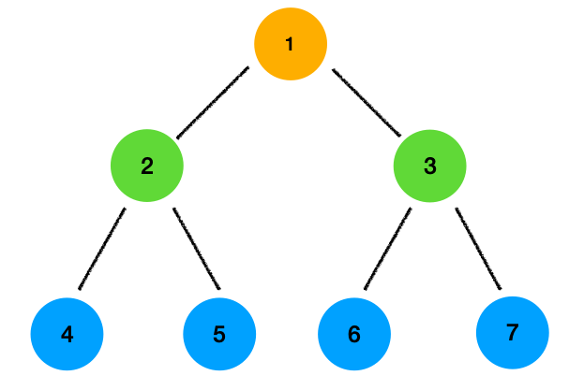
DFS (깊이 우선 탐색) 알고리즘
스택의 최상단 노드를 확인한다.
최상단 노드에게 방문하지 않는 인접 노드가 있으면 그 노드를 스택에 넣고 방문 처리한다.
방문하지 않은 인접 노드가 없으면 스택에서 노드를 뺀다.
1
2
3
4
5
6
7

Slide 7
DFS (깊이 우선 탐색) 알고리즘
스택의 최상단 노드를 확인한다.
최상단 노드에게 방문하지 않는 인접 노드가 있으면 그 노드를 스택에 넣고 방문 처리한다.
방문하지 않은 인접 노드가 없으면 스택에서 노드를 뺀다.
2
1
3
4
5
6
7

Slide 8
DFS (깊이 우선 탐색) 알고리즘
스택의 최상단 노드를 확인한다.
최상단 노드에게 방문하지 않는 인접 노드가 있으면 그 노드를 스택에 넣고 방문 처리한다.
방문하지 않은 인접 노드가 없으면 스택에서 노드를 뺀다.
5
4
2
1
3
6
7

Slide 9
DFS (깊이 우선 탐색) 알고리즘
스택의 최상단 노드를 확인한다.
최상단 노드에게 방문하지 않는 인접 노드가 있으면 그 노드를 스택에 넣고 방문 처리한다.
방문하지 않은 인접 노드가 없으면 스택에서 노드를 뺀다.
3
1
5
4
2
6
7

Slide 10
DFS (깊이 우선 탐색) 알고리즘
스택의 최상단 노드를 확인한다.
최상단 노드에게 방문하지 않는 인접 노드가 있으면 그 노드를 스택에 넣고 방문 처리한다.
방문하지 않은 인접 노드가 없으면 스택에서 노드를 뺀다.
7
6
3
1
5
4
2

Slide 11
DFS (깊이 우선 탐색) 알고리즘
스택의 최상단 노드를 확인한다.
최상단 노드에게 방문하지 않는 인접 노드가 있으면 그 노드를 스택에 넣고 방문 처리한다.
방문하지 않은 인접 노드가 없으면 스택에서 노드를 뺀다.
5
4
2
7
6
3
1
방문 순서: 1 -> 2 -> 4 -> 5 -> 3 -> 6 -> 7

Slide 12
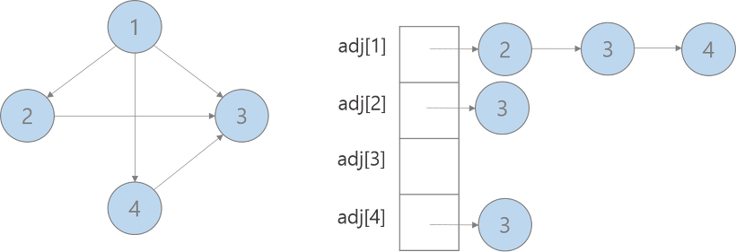
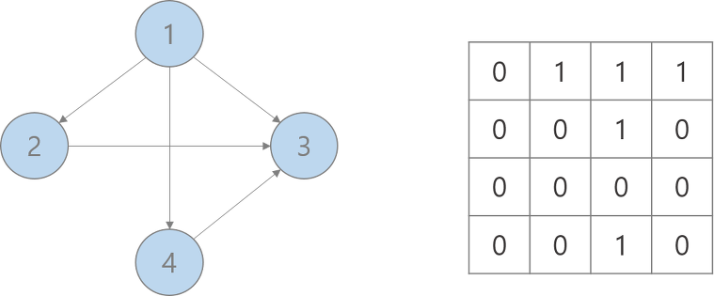
DFS 알고리즘 시간복잡도
인접 리스트 | 인접 행렬
O(N + E) | O(N^2)
N : 노드 수
E : 간선 수
인접 리스트
그래프의 연결 관계를 vector의 배열로 나타내는 방식
인접 리스트를 사용하면 각 정점에 대해 모든 인접한 정점을 방문하는 데 필요한 시간이 간선의 수에 비례
인접 행렬
그래프의 연결 관계를 이차원 배열로 나타내는 방식
정점에 대해 모든 다른 정점을 확인해야 하므로, 정점의 수의 제곱에 비례하는 시간이 걸림
출처: https://sarah950716.tistory.com/12

Slide 13
BFS (너비 우선 탐색)
특정한 데이터를 탐색할 때, 너비를 우선으로 하여 탐색을 수행하는 알고리즘
어떠한 시작점이 있을 때, 시작점과 가까운 것 위주로 탐색을 진행
주로 맹목적인 탐색을 진행할 때, 사용할 수 있는 탐색 기법
FIFO(선입선출) 구조를 통해 탐색을 가능함 -> Queue (큐)로 구현 가능

Slide 14
BFS (너비 우선 탐색) 알고리즘
큐에서 하나의 노드를 꺼낸다.
해당 노드에 연결된 노드 중 방문하지 않은 노드를 방문하고, 차례대로 큐에 삽입한다.
1
2
3
4
5
6
7

Slide 15
BFS (너비 우선 탐색) 알고리즘
큐에서 하나의 노드를 꺼낸다.
해당 노드에 연결된 노드 중 방문하지 않은 노드를 방문하고, 차례대로 큐에 삽입한다.
2
3
1
4
5
6
7

Slide 16
BFS (너비 우선 탐색) 알고리즘
큐에서 하나의 노드를 꺼낸다.
해당 노드에 연결된 노드 중 방문하지 않은 노드를 방문하고, 차례대로 큐에 삽입한다.
3
4
5
1
2
6
7

Slide 17
BFS (너비 우선 탐색) 알고리즘
큐에서 하나의 노드를 꺼낸다.
해당 노드에 연결된 노드 중 방문하지 않은 노드를 방문하고, 차례대로 큐에 삽입한다.
4
5
6
7
1
2
3

Slide 18
BFS (너비 우선 탐색) 알고리즘
큐에서 하나의 노드를 꺼낸다.
해당 노드에 연결된 노드 중 방문하지 않은 노드를 방문하고, 차례대로 큐에 삽입한다.
1
2
3
4
5
6
7
방문 순서: 1 -> 2 -> 3 -> 4 -> 5 -> 6 -> 7

Slide 19
BFS 알고리즘 시간복잡도
인접 리스트 | 인접 행렬
O(N + E) | O(N^2)
인접 리스트
그래프의 연결 관계를 vector의 배열로 나타내는 방식
각 정점을 한 번씩 방문하고, 각 정점에 대해 모든 인접한 정점을 큐에 넣기 때문에, 모든 정점과 간선을 한 번씩 확인
인접 행렬
그래프의 연결 관계를 이차원 배열로 나타내는 방식
모든 정점을 방문하지만, 인접 행렬을 사용하는 경우 각 정점에 대해 모든 다른 정점을 확인하는 작업이 필요
출처: https://sarah950716.tistory.com/12

Slide 20
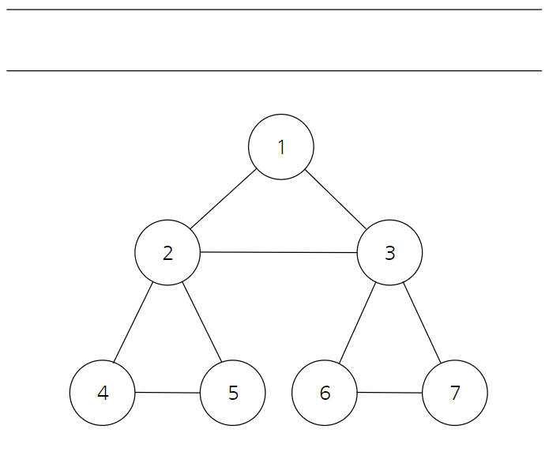
탐색 예제 문제
다음을 DFS, BFS 알고리즘으로 각각 실행 한 뒤, 탐색 순서의 결과는?

Slide 21
DFS / BFS 중 어떤 걸 써야 할까
둘 다 그래프 탐색을 위한 알고리즘으로 어느 것을 쓰든 지 정답이 도출된다.
본인이 자신이 있고 손에 익은 알고리즘을 쓰면 된다.
DFS를 더 선호, 동작 검증 과정이 보다 쉽기 때문이다. (+ 재귀 함수)
DFS: 하나의 조합을 완성하여 정답과 비교하고, 또 다른 조합을 만들어 비교하는 식으로 동작하기에 정답을 비교하는 시점에 기대한대로 조합이 잘 나왔는 지 확인하기가 빠르고 쉬움
BFS: 한 번에 여러 조합들을 한 칸 한 칸씩 만들다보니 조합이 완성되어서 정답과 비교하는 시점에 언제 어떻게 만들어졌는지에 대해서 등 분석하기 까다로울 수 있음

